Slide 1
Прически из косичек
Плетение волос – один из самых древних способов их украшения, поэтому прически из косичек были популярны в мире во все времена. Египтянки еще 6 тысяч лет назад украшали голову множеством косичек, а их мужья брили головы и носили парики из косичек, сплетенных из нитей шерсти и растительных волокон.

Slide 2
Греческие прически из косичек в комбинации с локонами в наши дни – эталон изящества и красоты. А римские матроны при создании причесок использовали даже накладные косы, которые срезали у рабынь.
На Руси девушки носили косу, причем ее длина и толщина были предметом восхищения окружающих и составляющей частью красоты владелицы. Замужние женщины заплетали две косы в знак изменения социального статуса. Косы укладывались вокруг головы и покрывались платком или головным убором: покрытая голова – символ замужества.

Slide 3
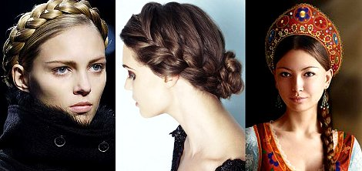
С 2010 года прически с косичками вошли в моду: их используют и в повседневной жизни, и в торжественных случаях. Есть подозрение, что моду на них ввела Юлия Тимошенко: она так часто появлялась на экранах телевидения и в СМИ со своей знаменитой косой, что это не прошло незамеченным. Новое – это хорошо забытое старое, а уж косы забыли основательно. Правда, африканские косички появились чуть раньше прически «а-ля Тимошенко», но там совсем другая история: не каждая девушка решится на такой эпатаж, как брейды, а только с соответствующим характером. А вот прически с косичками европейского образца носят все – от школьниц до звезд Голливуда! (фото 1 - 2)
Самый простой вариант косы – из трех прядей. Такая коса была популярна на Руси, в Украине и Белоруссии (фото 3).

Slide 4
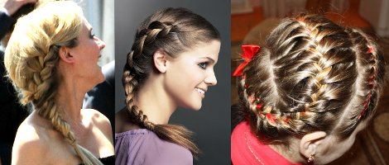
Косы сложного плетения с большим количеством прядей называются «французскими»: вариантов их плетения – великое множество. Самыми распространенными видами являются: «колосок» (фото 4); две боковые косы, соединенные в одну (фото5; «корзиночка» (фото 6), воздушная коса (фото 7, «змейка (фото 8).
Косы-«колоски» легки в исполнении и могут выглядеть по-разному, если приложить фантазию: их можно совместить с косичками-жгутами, а можно – с двумя боковыми французскими косичками (фото 9). Для придания романтичности образу можно их украсить по всей длине цветами или бусинками, а для празднования Нового года – пайетками.

Slide 5
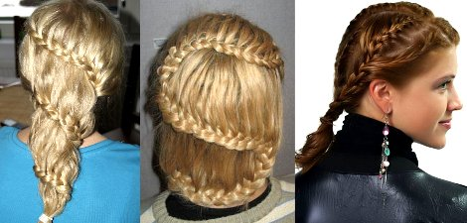
Самыми романтическими являются прически с греческими косами, сплетенными вокруг головы: очень женственно и элегантно! Сама коса может плестись по-разному, но если вокруг головы, то это – греческая коса: важен сам принцип! Прически на основе греческой косы часто создаются для торжественных случаев: для свадьбы, юбилея или выпускного бала и смотрятся просто потрясающе! (фото 10).

Slide 6
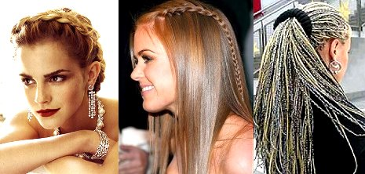
Распущенные волосы можно украсить косичками: будет необычно и аккуратно (фото 11)!
Прически с косичками в африканском стиле разнообразны благодаря различным способам их плетения и большому количеству предложений по наращиванию с помощью готовых образцов из канекалона. Возможны следующие их виды:
- косички «с обрубленными кончиками» (фото 12);
- с эффектом «живых кончиков», когда косичка заканчивается маленьким хвостиком или локоном;
- синегальские спиральки, которые плетутся не из 3, а из 2 прядей;
- «твисты» - кудрявые косички;
- волнистые африканские косички;
- зи-зи – очень тонкие готовые косички машинного плетения (ширина 2 – 3 мм) (фото 13);
- французские косички, которые плетутся плотно прилегающими к голове и создают интересный узор (фото 14);
- афрожгутики (фото 15).

Slide 7
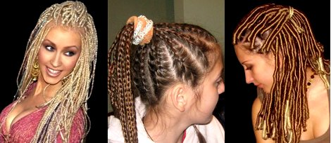
Прически из косичек интересны, необычны и могут варьироваться до бесконечности, каждый раз изменяя и обновляя облик любой представительницы прекрасного пола: и девочки, и девушки и женщины!

